Slide 1
CHỦ ĐỀ A:
MÁY TÍNH VÀ XÃ HỘI TRI THỨC
Bài 2:
KHÁM PHÁ THẾ GIỚI THIẾT BỊ SỐ THÔNG MINH

Slide 2
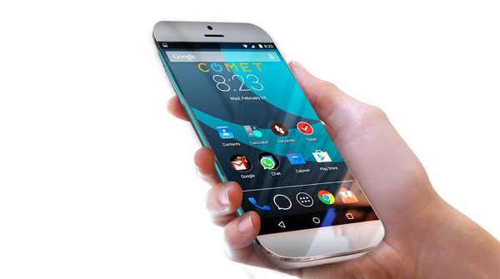
KHỞI ĐỘNG
Em đã sử dụng các thiết bị số của mình như thế nào? Theo em, sử dụng như thế đã đúng cách chưa?
???

Slide 3
NỘI DUNG BÀI HỌC
1
Sử dụng đúng cách các thiết bị số
2
Thông số kĩ thuật của thiết bị số

Slide 4
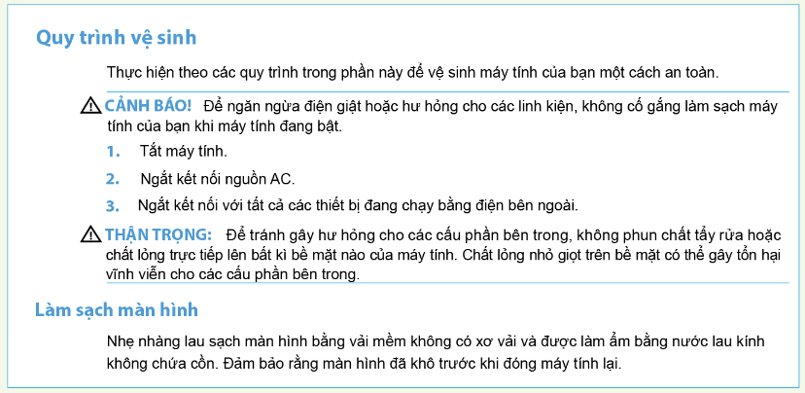
1. Sử dụng đúng cách các thiết bị số
Hoạt động 1: Quan sát Hình 1, em hãy:
Phân biệt mục đích của thông điệp CẢNH BÁO và THẬN TRỌNG.
Thực hiện theo các bước của hướng dẫn

Slide 5
Thông điệp CẢNH BÁO
Thông điệp THẬN TRỌNG
Nhằm báo trước cho biết việc nguy cấp có thể xảy ra nếu cố tình thực hiện hoặc không thực hiện hoạt động đó
Ở tờ hướng dẫn cảnh báo: nếu cố gắng làm sách máy tính khi máy đang bật thì có thể dẫn đến điện giật hoặc hư hỏng cho các linh kiện
Nhắc nhở người dùng cần hết sức cẩn thận trong hành động để tránh sai sót (gây hư hỏng cho các cấu phần bên trong)

Slide 6
Em hãy nêu ý nghĩa của tài liệu hướng dẫn sử dụng thiết bị số
Tờ hướng dẫn sử dụng thiết bị số giúp ta sử dụng an toàn và đúng cách, thường có nội dung gồm các mục: hướng dẫn an toàn, lắp đặt, vận hành, bảo trì, xử lí sự cố, thông tin hỗ trợ khách hàng.

Slide 7
2. Thông số kĩ thuật của thiết bị số
Hoạt động 2: Quan sát các thiết bị trong Hình 2, em thấy chúng có các bộ phận nào giống nhau?

Slide 8
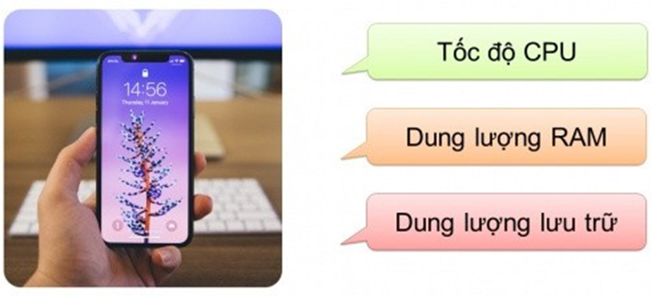
Thông số kĩ thuật quan trọng về xử lí dữ liệu số
Em hãy đọc SGK và chỉ ra các thông số kĩ thuật quan trọng về xử lí dữ liệu số của các thiết bị số điển hình?

Slide 9
Một vài thông số kĩ thuật khác nhau của một số thiết bị:

Slide 10
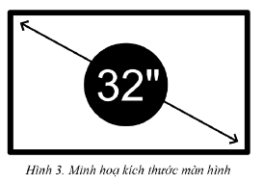
Một vài thông số kĩ thuật khác nhau của một số thiết bị:
Kích thước màn hình:
Em hiểu ý nghĩa con số 32” trên màn hình như thế nào?

Slide 11
Một vài thông số kĩ thuật khác nhau của một số thiết bị:
Kích thước màn hình:
Thể hiện độ dài đường chéo của màn hình.
1 inch ~ 2,54 cm

Slide 12
Hoạt động: Luyện tập
Câu 1: Tài liệu hướng dẫn sử dụng thiết bị số thường có các mục nào sau đây?
A. Hướng dẫn an toàn (Safety)
B. Xử lí sự cố (Troubleshooting)
C. Lắp đặt (Setup)
D. Tất cả đáp án trên
D. Tất cả đáp án trên

Slide 13
Hoạt động: Luyện tập
Câu 2: Mục "Vận hành" (Operation) trong tài liệu hướng dẫn sử dụng thiết bị số có ý nghĩa gì?
A. Hướng dẫn vệ sinh, chăm sóc kĩ thuật,... nhằm đảm bảo sự hoạt động bình thường của thiết bị.
B. Hướng dẫn sử dụng các tính năng của thiết bị.
B. Hướng dẫn sử dụng các tính năng của thiết bị.
C. Hướng dẫn chẩn đoán và xử lí sơ bộ các lỗi thường gặp của thiết bị.
D. Tất cả đáp án trên

Slide 14
Hoạt động: Luyện tập
Câu 3: Thông số kĩ thuật quan trọng về hình ảnh kĩ thuật số là
A. Tốc độ CPU
B. Độ dài đường chéo màn hình
B. Độ dài đường chéo màn hình.
C. Dung lượng RAM
D. Dung lượng lưu trữ

Slide 15
Hoạt động: Luyện tập
Câu 4: Biết một màn hình có kích thước chiều dài và chiều rộng là 33.1 cm × 20.7 cm, hỏi màn hình đó có kích thước bao nhiêu inch?
A. 15.4 inch
A. 15.4 inch
B. 15 inch
C. 16.2 inch
D. 16 inch

Slide 16
Hoạt động: Luyện tập
Câu 5: 12 megapixel có bao nhiêu điểm ảnh?
A. 12 điểm ảnh
B. 12 nghìn điểm ảnh
C. 12 triệu điểm ảnh
C. 12 triệu điểm ảnh
D. 12 tỉ điểm ảnh

Slide 17
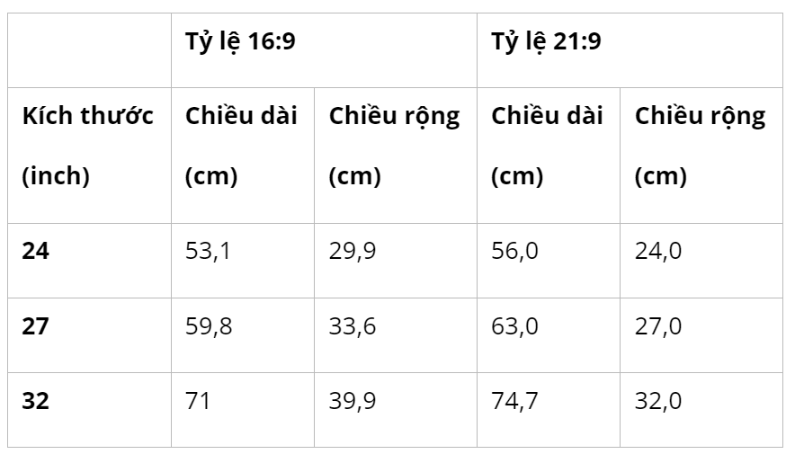
Hoạt động: Vận dụng
Lời giải

Slide 18
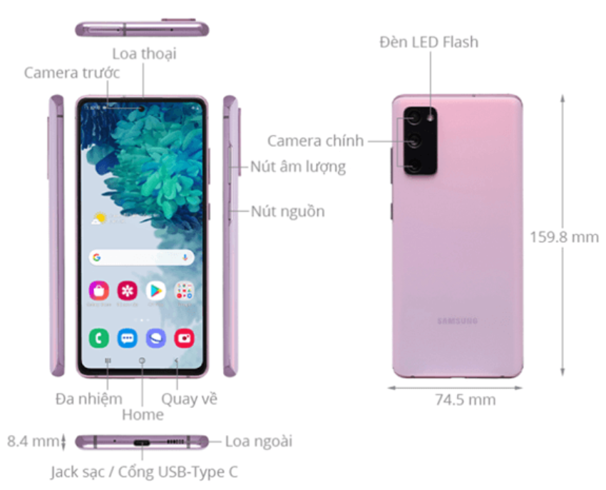
Hoạt động: Vận dụng
Cấu hình của một điện thoại thông minh Samsung Galaxy S20 FE:
Kích thước màn hình: 6.5”
Tốc độ CPU: Snapdragon 865 8 nhân
Dung lượng RAM: 8GB
Dung lượng lưu trữ: 256 GB
Độ phân giải camera: camera trước 32MP, camera sau: chính 12MP, phụ 12MP, 8 MP.

Slide 19
Hoạt động:HƯỚNG DẪN BÀI TẬP VỀ NHÀ
Ôn lại kiến thức đã học.
Hoàn thành phần Câu hỏi và bài tập tự kiểm tra SGK trang 12.
Đọc và tìm hiểu trước Bài 3: Khái quát về hệ điều hành.

